Slide 1
机器学习简介
八斗人工智能学院
宋学林

Slide 2
-八斗人工智能-
盗版必究
机器学习简介

Slide 3
从找规律说起
-八斗人工智能-
盗版必究
2 4 6 8 ？
机器学习视角
找到一个函数y = f(x) 使得 y_{i} = f(x_{i})
得到这个函数后，用于预测其他x对应的y值
y = 2 * x
X | 1 | 2 | 3 | 4
Y | 2 | 4 | 6 | 8

Slide 4

找规律
-八斗人工智能-
盗版必究
#复杂一点#
X可以是多个值
X:（1,2） （10,20） （34,65） （79,43）
Y: 3 30 99 122
Y = $\sum{xi}$ 或 Y = W * X, W=[1,1]
[1,1] * $\left[\begin{matrix}1 \\ 2\end{matrix}\right]$ = 1*1 + 1*2 = 3

Slide 5

找规律
-八斗人工智能-
盗版必究
#再复杂一点#
Y也可以是多个值
X: (1,2) (10,20) (34,65) (79,43)
Y:(3,-1) (30,-10) (99,-31) (122,36)
Y = W * X , W =$\left[\begin{matrix}1 & 1 \\ 1 & −1\end{matrix}\right]$
$\left[\begin{matrix}1 & 1 \\ 1 & −1\end{matrix}\right]$ * $\left[\begin{matrix}1 \\ 2\end{matrix}\right]$ = $\left[\begin{matrix}3 \\ −1\end{matrix}\right]$

Slide 6
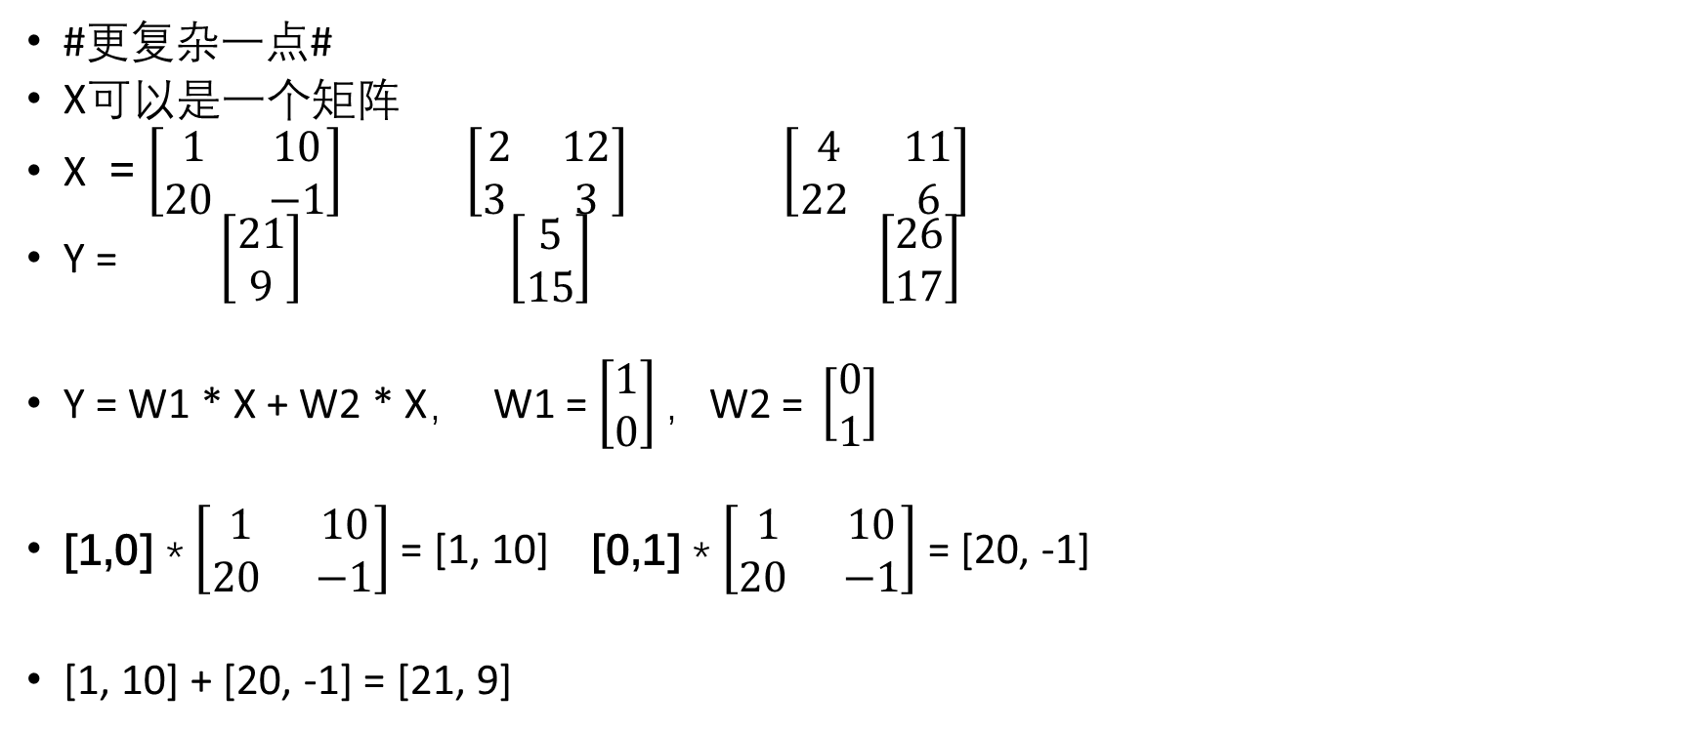
找规律
-八斗人工智能-
盗版必究
#更复杂一点#
X可以是一个矩阵
X = $\left[\begin{matrix}1 & 10 \\ 20 & −1\end{matrix}\right]$ $\left[\begin{matrix}2 & 12 \\ 3 & 3\end{matrix}\right]$ $\left[\begin{matrix}4 & 11 \\ 22 & 6\end{matrix}\right]$
Y = $\left[\begin{matrix}21 \\ 9\end{matrix}\right] \left[\begin{matrix}5 \\ 15\end{matrix}\right] \left[\begin{matrix}26 \\ 17\end{matrix}\right]$
Y = W1 * X + W2 * X， W1 = $\left[\begin{matrix}1 \\ 0\end{matrix}\right]，\text{W}\text{2}\text{ = }\left[\begin{matrix}0 \\ 1\end{matrix}\right]$
[1,0] * $\left[\begin{matrix}1 & 10 \\ 20 & −1\end{matrix}\right]$ = [1, 10] [0,1] * $\left[\begin{matrix}1 & 10 \\ 20 & −1\end{matrix}\right]$ = [20, -1]
[1, 10] + [20, -1] = [21, 9]

Slide 7
找规律
-八斗人工智能-
盗版必究
#还能再复杂#
Y也可以是一个矩阵
X可以是多个矩阵
Y可以是多个矩阵
X可以是不同维度的多个向量
Y可以是不同维度的多个向量
X可以是多个不同维度矩阵
……
排列组合：
数值
向量（多个数值）
矩阵（多个同维度向量）
多个矩阵
多个不同维度向量
多个不同维度矩阵

Slide 8
机器学习应用
-八斗人工智能-
盗版必究
很多时候，我们有数据，希望找到规律，但规律很复杂，所以希望靠机器来挖掘规律
知道花朵的大小、颜色等信息，来判断花的种类
知道身体血压、血脂等指标，来预测是否患病
知道房屋的大小、位置等信息，来预测房价
知道企业的业务、规模等信息，来预测股价
知道国家的人口、经济发展等信息，预测未来GDP

Slide 9
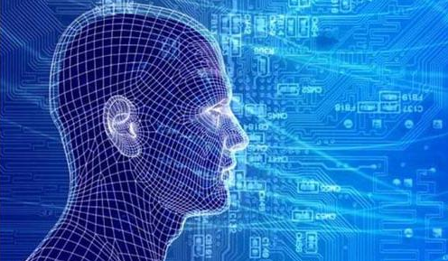
机器学习
-八斗人工智能-
盗版必究
#有监督学习#
核心目标：建立一个模型（函数），来描述输入（X）和输出（Y）之间的映射关系
价值：对于新的输入，通过模型给出预测的输出

Slide 10
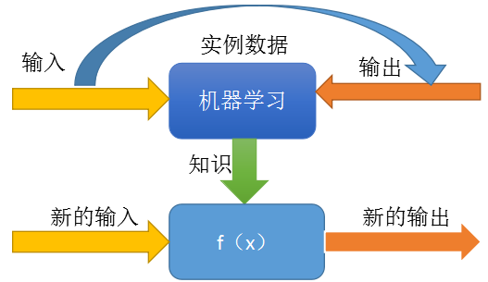
机器学习
-八斗人工智能-
盗版必究
#有监督学习要点#
1.需要有一定数量的训练样本
2.输入和输出之间有关联关系
3.输入和输出可以数值化表示
4.任务需要有预测价值

Slide 11
机器学习
-八斗人工智能-
盗版必究
#有监督学习在人工智能中的应用#
文本分类任务
输入：文本 输出：类别
关系：文本的内容决定了文本的类别
机器翻译任务
输入：A语种文本 输出：B语种文本
关系：A语种表达的意思，在B语种中有对应的方式

Slide 12
机器学习
-八斗人工智能-
盗版必究
#有监督学习在人工智能中的应用#
图像识别任务
输入：图像 输出：类别
关系：图中的像素排列，决定了图像的的内容
语音识别任务
输入：音频 输出：文本
关系：声音信号在特定语言中对应特定的文本

Slide 13
机器学习
-八斗人工智能-
盗版必究
#无监督学习#
给予机器的数据没有标注信息，通过算法对数据进行一定的自动分析处理，得到一些结论
常见任务：
聚类、降维、找特征值等等

Slide 14
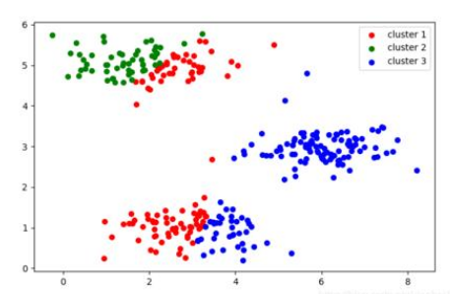
机器学习
-八斗人工智能-
盗版必究
聚类

Slide 15
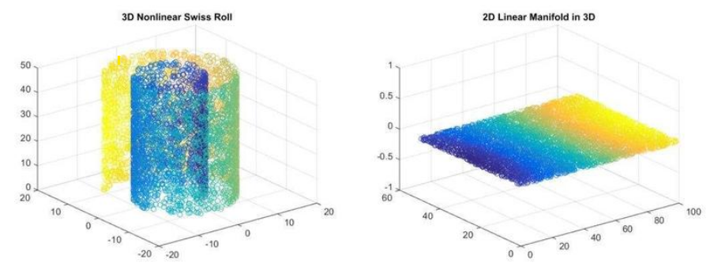
机器学习
-八斗人工智能-
盗版必究
降维

Slide 16
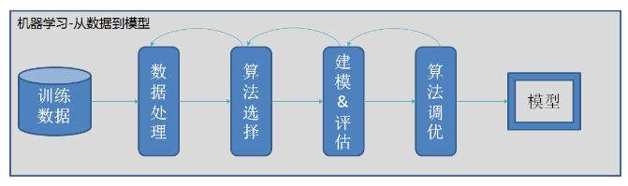
机器学习
-八斗人工智能-
盗版必究
#一般流程#

Slide 17
机器学习
-八斗人工智能-
盗版必究
#常用概念#
1.训练集
用于模型训练的训练数据集合
2.验证集
对于每种任务一般都有多种算法可以选择，一般会使用验证集验证用于对比不同算法的效果差异
3.测试集
最终用于评判算法模型效果的数据集合
4.K折交叉验证（K fold cross validation）
初始采样分割成K个子样本，一个单独的子样本被保留作为验证模型的数据，其他K-1个样本用来训练。交叉验证重复K次，每个子样本验证一次，平均K次的结果

Slide 18
机器学习
-八斗人工智能-
盗版必究
#常用概念#
1.过拟合
模型失去了泛化能力。如果模型在训练集和验证集上都有很好的表现，但在测试集上表现很差，一般认为是发生了过拟合
2.欠拟合
模型没能建立起合理的输入输出之间的映射。当输入训练集中的样本时，预测结果与标注结果依然相差很大

Slide 19

机器学习
-八斗人工智能-
盗版必究
#常用概念#
评价指标
为了评价算法效果的好坏，需要找到一种评价模型效果的计算指标。不同的任务会使用不同的评价指标。常用的评价指标有：
1）准确率
2）召回率
3）F1值
4）TopK
5）BLEU…

Slide 20
-八斗人工智能-
盗版必究
深度学习简介

Slide 21

猜数字
-八斗人工智能-
盗版必究
A: 我现在心里想了一个0-100之间的整数，你猜一下？
B: 60。
A: 低了。
B：80。
A：低了。
B：90。
A：高了
B：88。
A：对了！

Slide 22
猜数字
-八斗人工智能-
盗版必究
假设A先生选取数字是有规律的，与他选取范围的上限有关
构建模型预测A心里想的数字
模型输入：A给出的上限数值
模型输出：A心里想的数值

Slide 23
深度学习
-八斗人工智能-
盗版必究
首先B随便猜一个数 ----模型随机初始化
模型函数 ：Y = k * x (此样本x = 100)
此例子中B选择的初始k值为0.6
A计算B的猜测与真正答案的差距 ----计算loss
损失函数 = sign(y_true – y_pred)
A告诉B偏大或偏小 ----得到loss值
B调整了自己的“模型参数” ----反向传播
参数调整幅度依照B自定的策略 ----优化器&学习率
重复以上过程
最终B的猜测与A的答案一致 ----loss = 0

Slide 24
深度学习
-八斗人工智能-
盗版必究
想要快速获得正确的模型，AB可以有哪些可以优化的地方？
1.随机初始化。
假如B一开始选择的k值为88，则直接loss=0
NLP中的预训练模型实际上就是对随机初始化的技术优化
2.优化损失函数
假如损失函数为loss = y_true – y_pred
即当B猜测60的时候，A告知低了28

Slide 25
深度学习
-八斗人工智能-
盗版必究
想要快速获得正确的模型，AB可以有哪些可以优化的地方？
3.B调整参数的策略
B采取二分法调整，50 -> 75 -> 88
4.调整模型结构
不同模型能够拟合不同的数据集
0
50
75
88
100

Slide 26
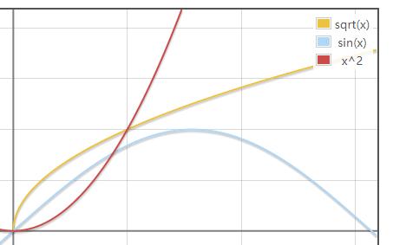
深度学习
-八斗人工智能-
盗版必究
#不同模型拟合不同的数据分布#

Slide 27
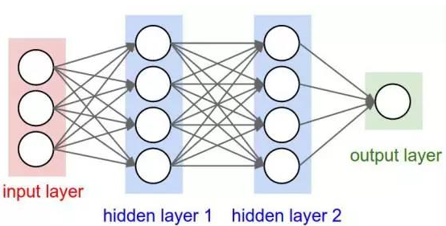
深度学习
-八斗人工智能-
盗版必究
人工神经网络（Artificial Neural Networks，简称ANNs），也简称为神经网络（NN）。它是一种模仿动物神经网络行为特征，进行分布式并行信息处理的算法数学模型。

Slide 28
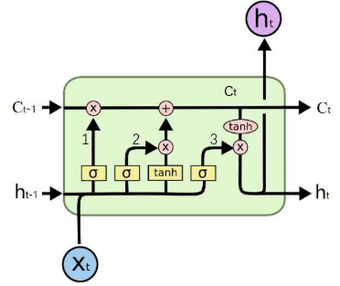
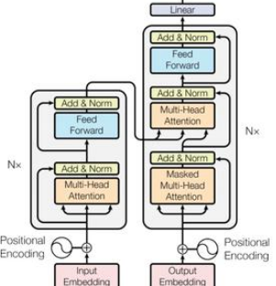
深度学习
-八斗人工智能-
盗版必究
#隐含层/中间层#
神经网络模型输入层和输出层之间的部分
隐含层可以有不同的结构：
RNN
CNN
DNN
LSTM
Transformer
等等
它们本质上的区别只是不同的运算公式

Slide 29
深度学习
-八斗人工智能-
盗版必究
#随机初始化#
隐含层中会含有很多的权重矩阵，这些矩阵需要有初始值，才能进行运算
初始值的选取会影响最终的结果
一般情况下，模型会采取随机初始化，但参数会在一定范围内
在使用预训练模型一类的策略时，随机初始值被训练好的参数代替
好的开始是成功的一半！

Slide 30

深度学习
-八斗人工智能-
盗版必究
#损失函数#
损失函数（loss function或cost function）用来计算模型的预测值与真实值之间的误差。
模型训练的目标一般是依靠训练数据来调整模型参数，使得损失函数到达最小值。
损失函数有很多，选择合理的损失函数是模型训练的必要条件。

Slide 31
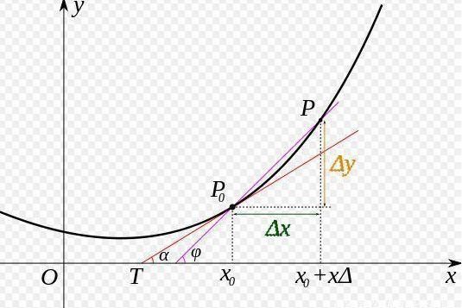
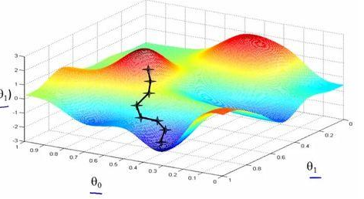
深度学习
-八斗人工智能-
盗版必究
#导数与梯度#
导数表示函数曲线上的切线斜率。 除了切线的斜率，导数还表示函数在该点的变化率。

Slide 32
深度学习
-八斗人工智能-
盗版必究
#梯度下降#
梯度告诉我们函数向哪个方向增长最快，那么他的反方向，就是下降最快的方向
梯度下降的目的是找到函数的极小值
为什么要找到函数的极小值？
因为我们最终的目标是损失函数值最小

Slide 33
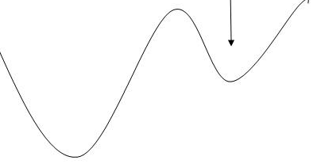
深度学习
-八斗人工智能-
盗版必究
#优化器#
知道走的方向，还需要知道走多远
假如一步走太大，就可能错过最小值，如果一步走太小，又可能困在某个局部低点无法离开
学习率（learning rate），动量（Momentum）都是优化器相关的概念

Slide 34
深度学习
#Mini Batch##epoch#
一次训练数据集的一小部分，而不是整个训练集，或单条数据
它可以使内存较小、不能同时训练整个数据集的电脑也可以训练模型。
它是一个可调节的参数，会对最终结果造成影响
不能太大，因为太大了会速度很慢。 也不能太小，太小了以后可能算法永远不会收敛。
我们将遍历一次所有样本的行为叫做一个 epoch

Slide 35
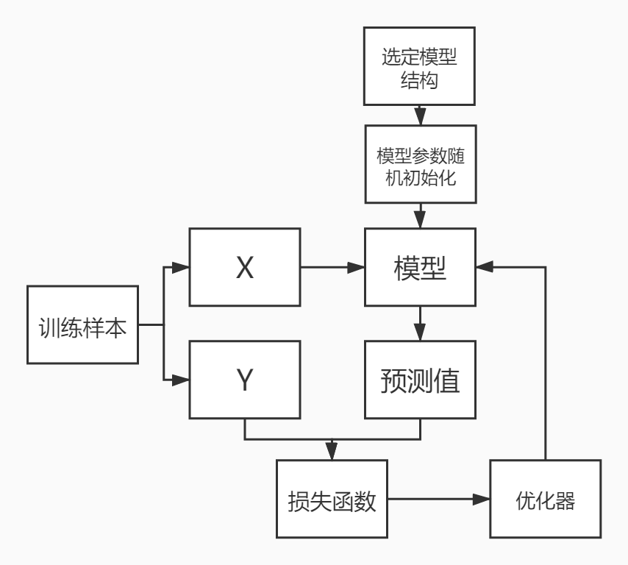
深度学习
-八斗人工智能-
盗版必究
训练迭代进行
要点：
模型结构选择
初始化方式选择
损失函数选择
优化器选择
样本质量数量
模型训练好后把参数保存
即可用于对新样本的预测

Slide 36
总结
-八斗人工智能-
盗版必究
机器学习的本质，是从已知的数据中寻找规律，用来预测未知的样本
深度学习是机器学习的一种方法
深度学习的基本思想：
选公式->参数随机初始化->标注数据算误差->根据误差调整参数
简而言之，“先猜后调”

Slide 37
答疑环节

